Slide 1
老司机学Swoole之
基础进阶篇
快
帅
酷
刻意训练自己的技术套路
讲师：沈逸

Slide 2
加课：swoole 4.4后的协程调度器

Slide 3
首先看这样一段代码
go(function(){
echo "aaaa".PHP_EOL;
});
echo "bbb".PHP_EOL;

Slide 4
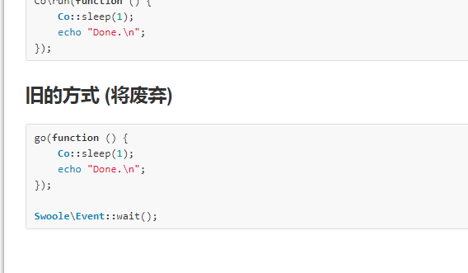
协程调度器
https://wiki.swoole.com/wiki/page/1487.html

Slide 5
现在可以这么执行
$sc=new \Swoole\Coroutine\Scheduler();
$sc->add(function(){
echo "aaaa".PHP_EOL;
});
echo "bbb".PHP_EOL;
$sc->start();

Slide 6
欢迎加入我们的QQ群
程序员在囧途教育QQ群
606976586

